Slide 1
années 60

Slide 2
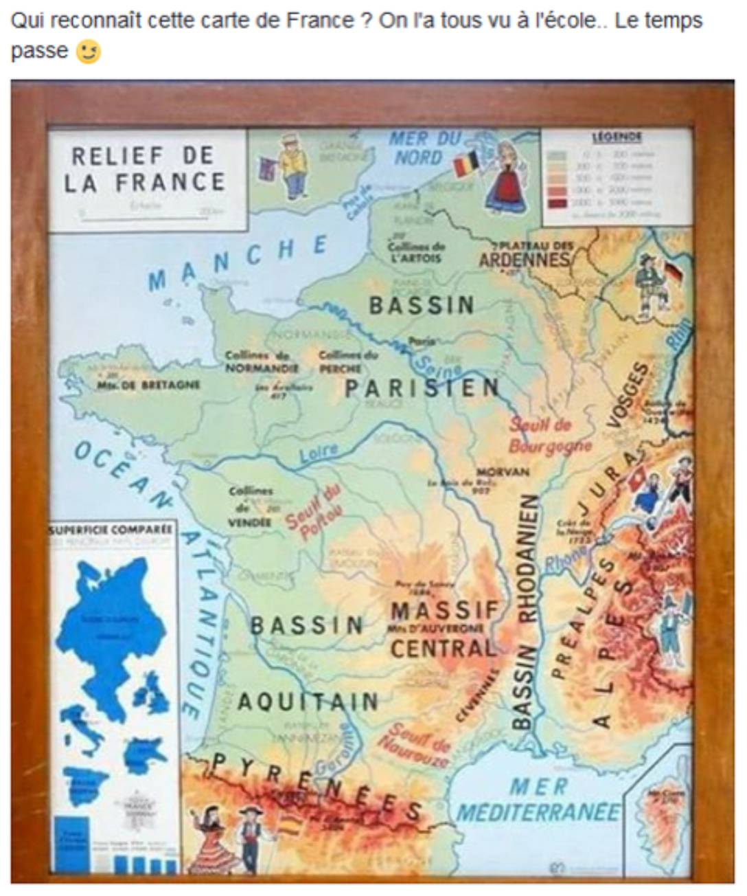
Tu reconnais cette carte ?
On l’a tous vu à l’école
Le temps passe

Slide 3
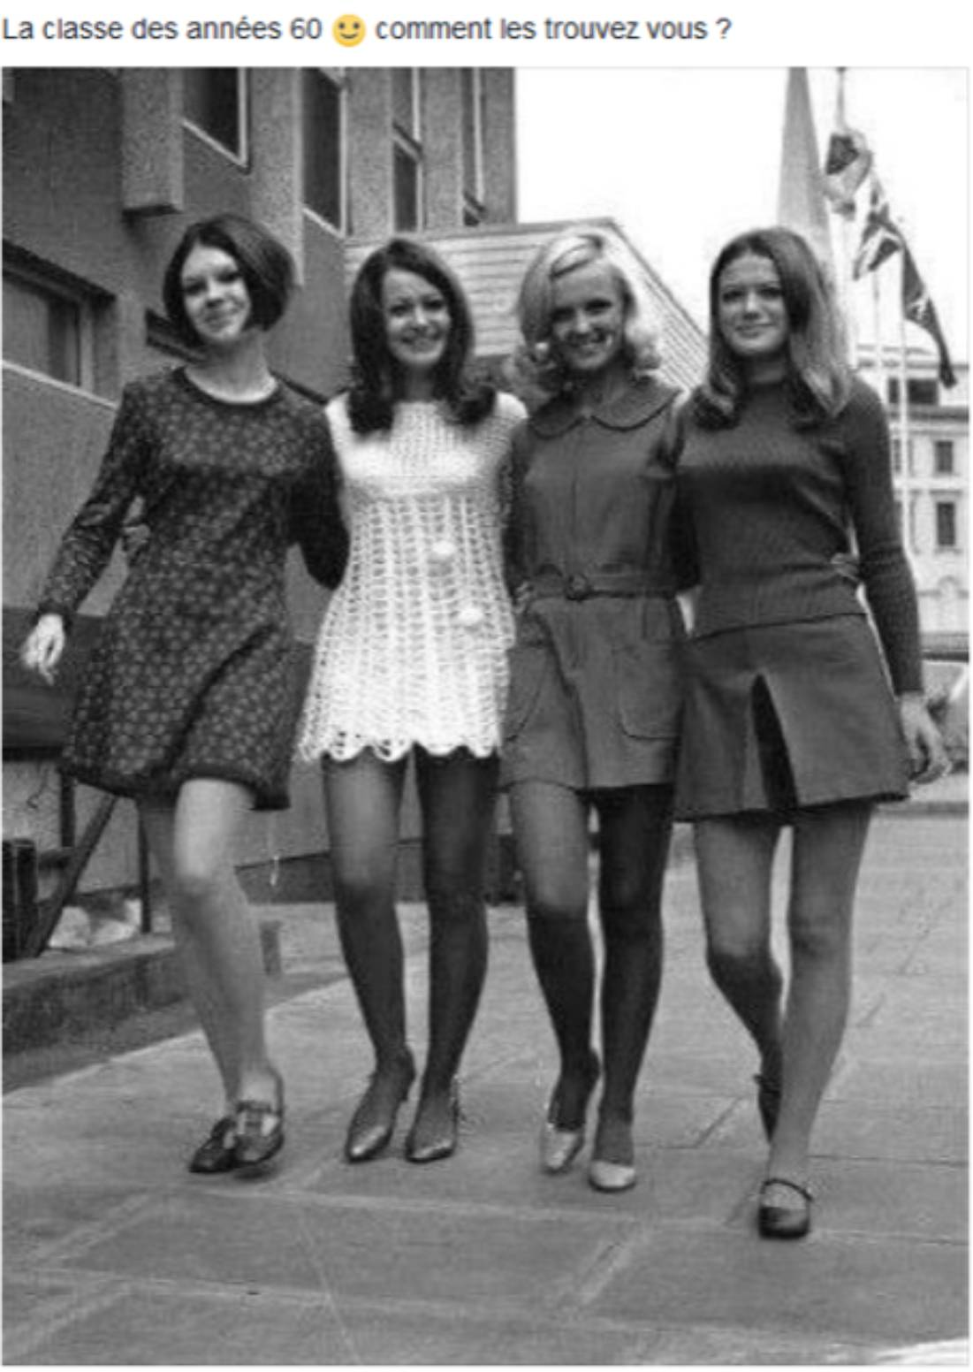
La mode
des années 60
Comment la
trouves-tu ?

Slide 4
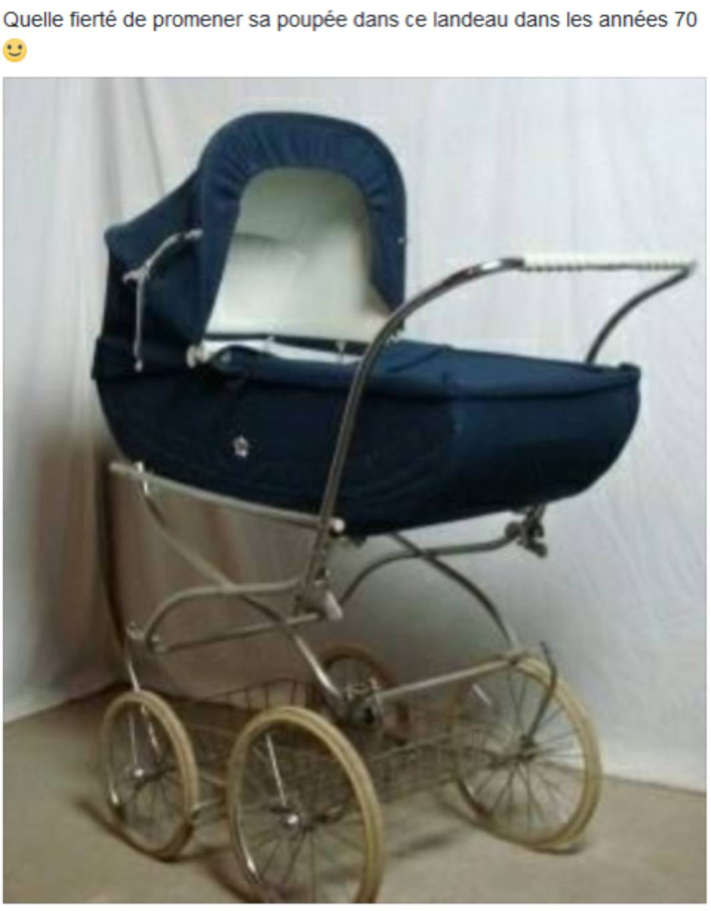
Quelle fierté
de promener
son bébé
dans un
tel carrosse

Slide 5
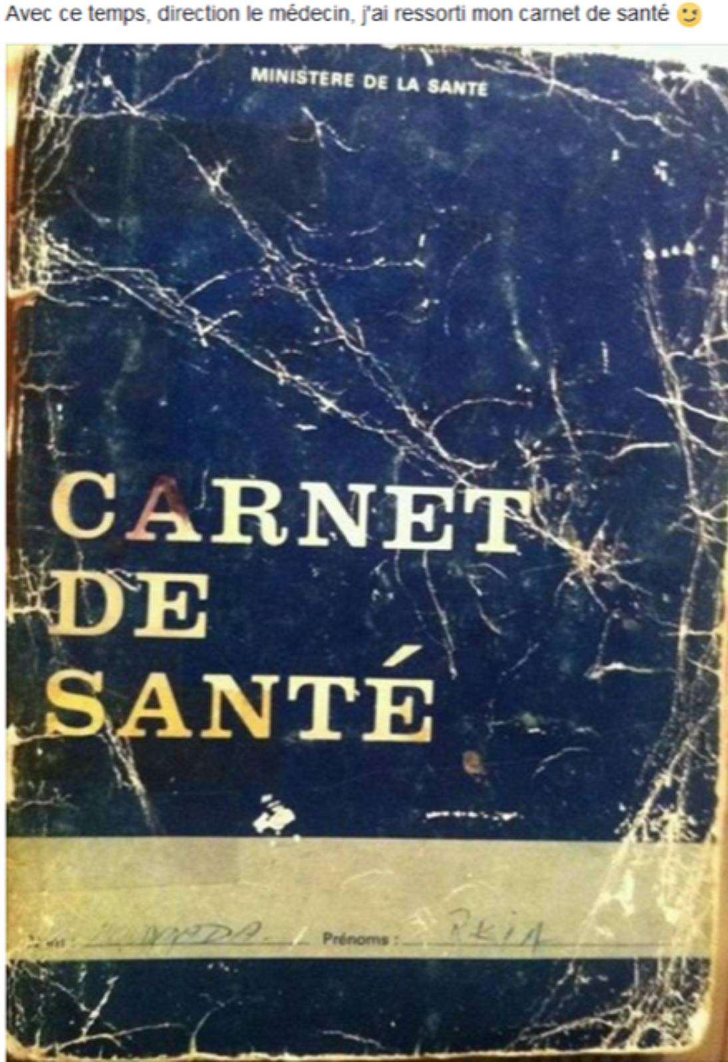
Avec
le temps
direction
le médecin
et j’ai ressorti
mon carnet
de santé

Slide 6
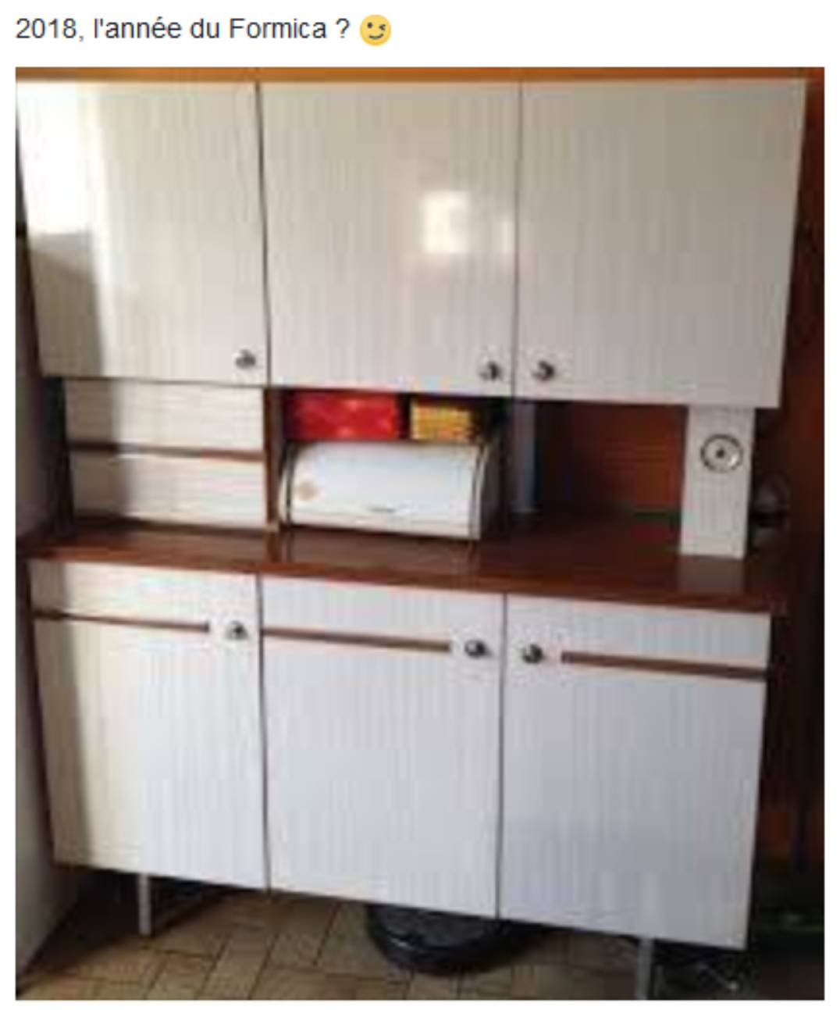
Quand
est sorti
le formica
tout le monde
avait la
même armoire
de cuisine

Slide 7
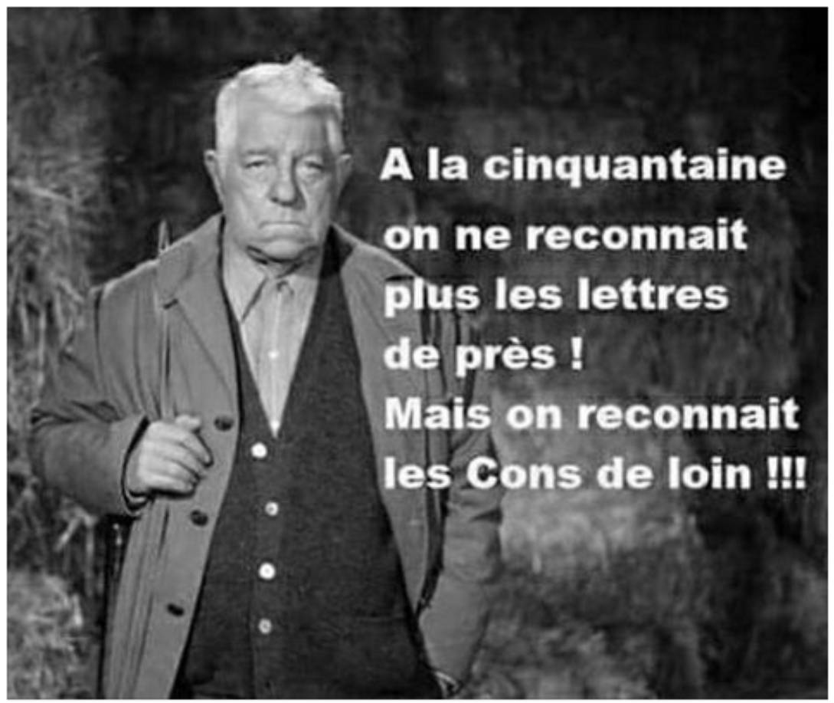

Slide 8


Slide 9
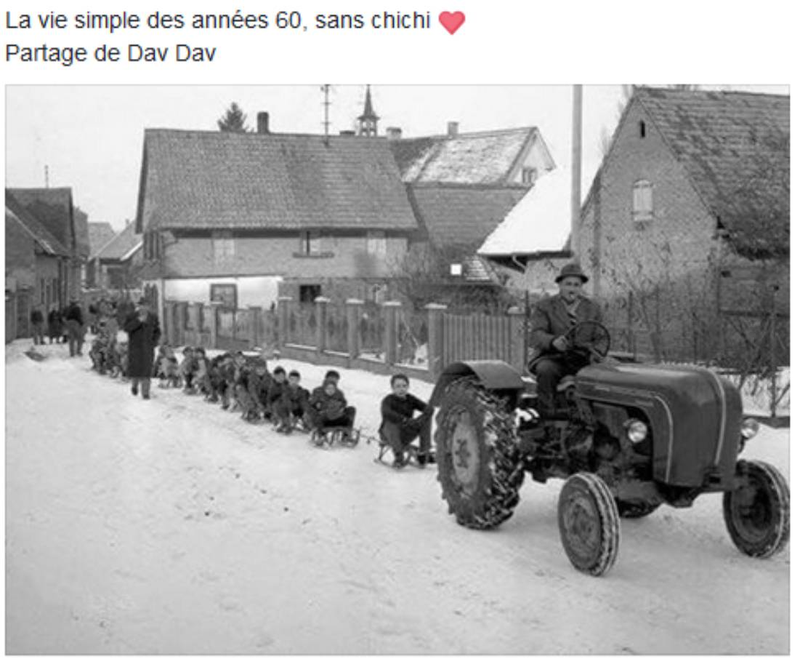
La vie
simple des années 60
sans chichi

Slide 10
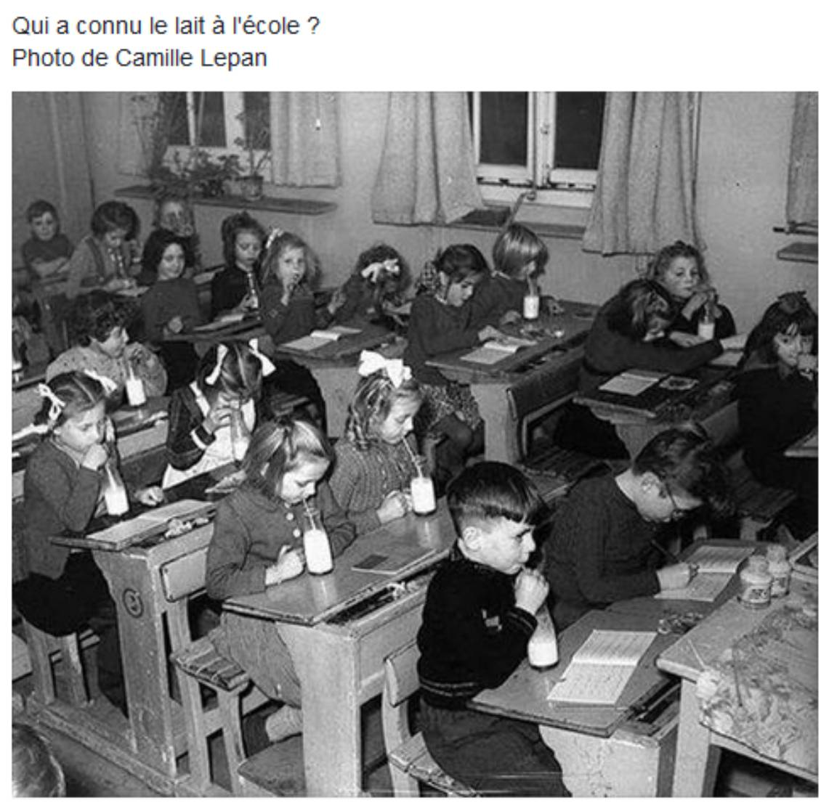
Qui a
connu
le lait à
l’école ?

Slide 11
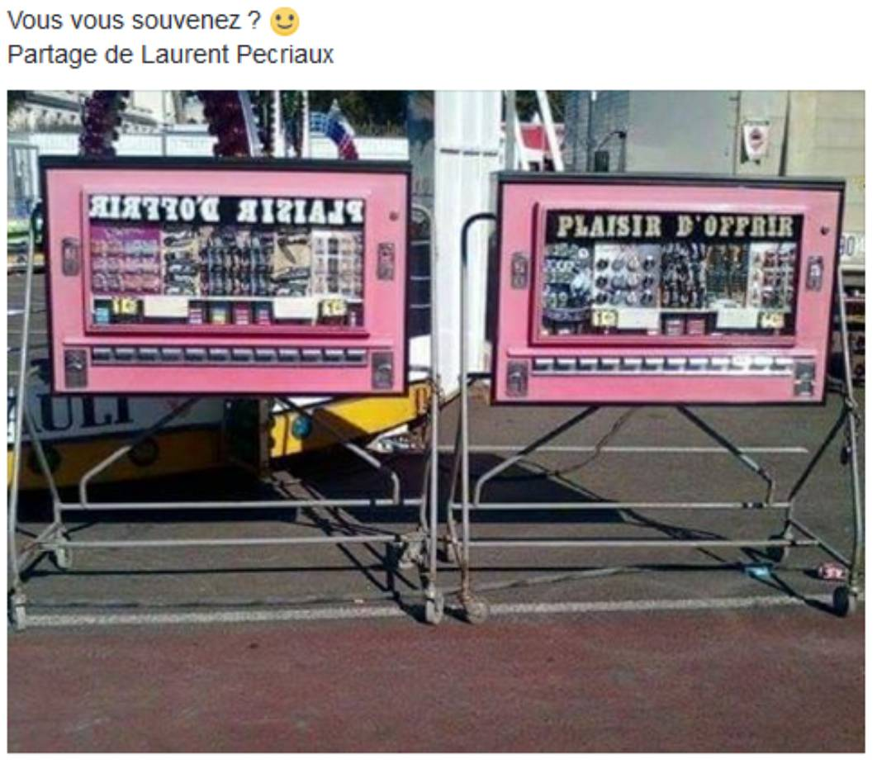
Tu te souviens ?

Slide 12
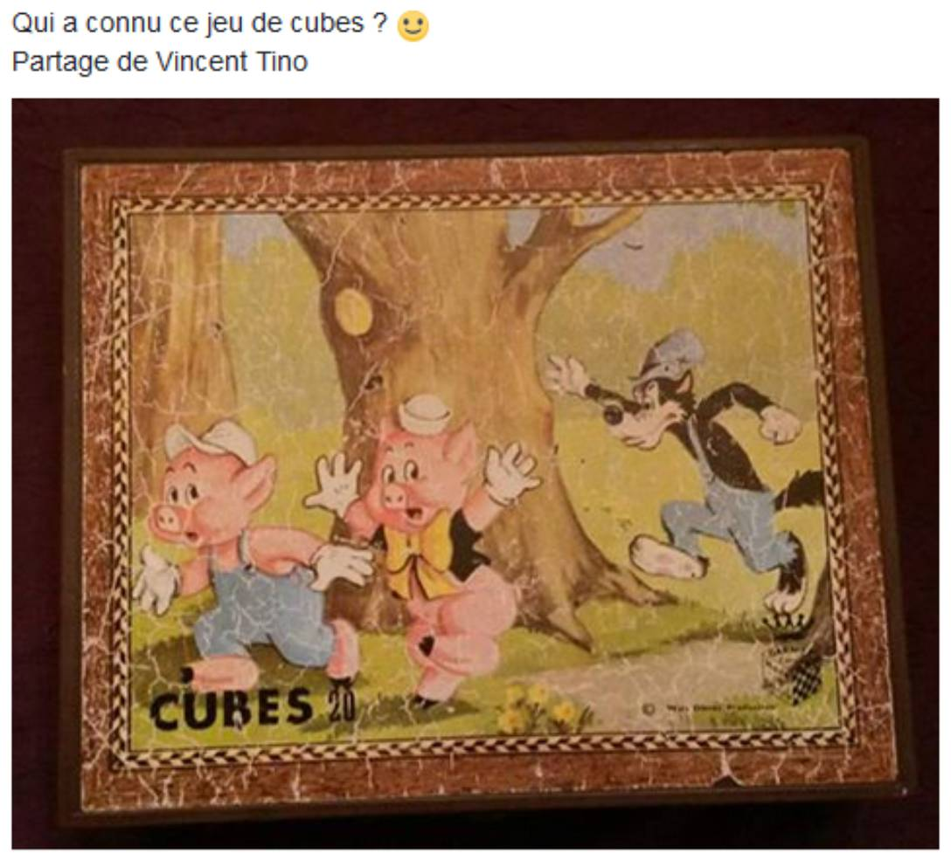
On a tous connus
ce jeu
de cubes

Slide 13
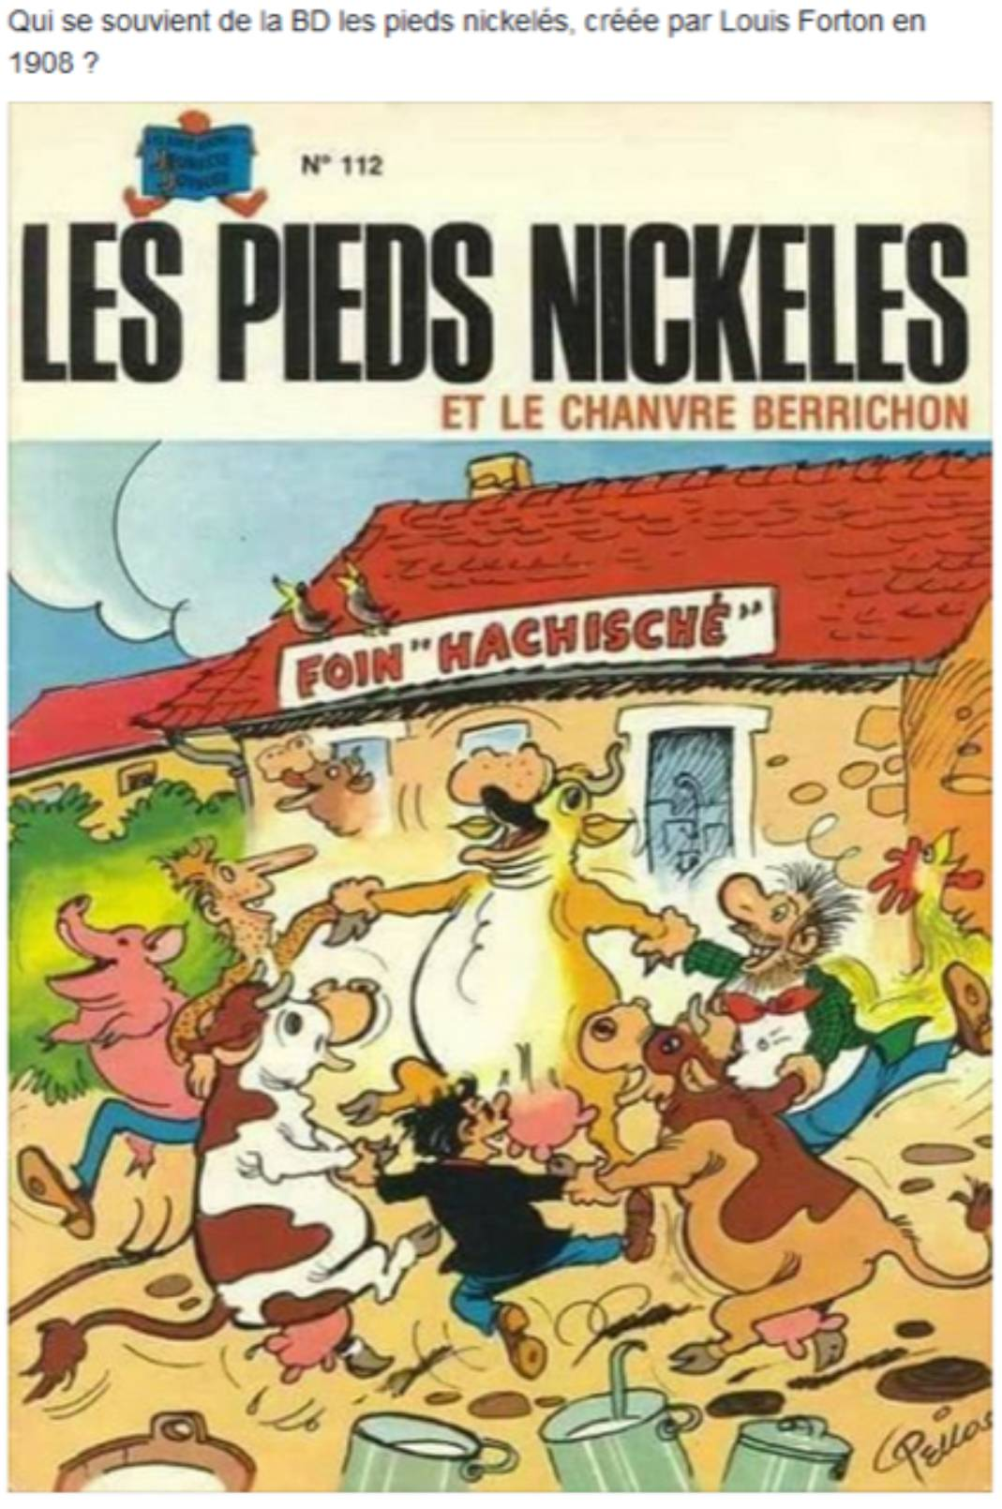
Et les bandes dessinées, c’était quelque chose

Slide 14
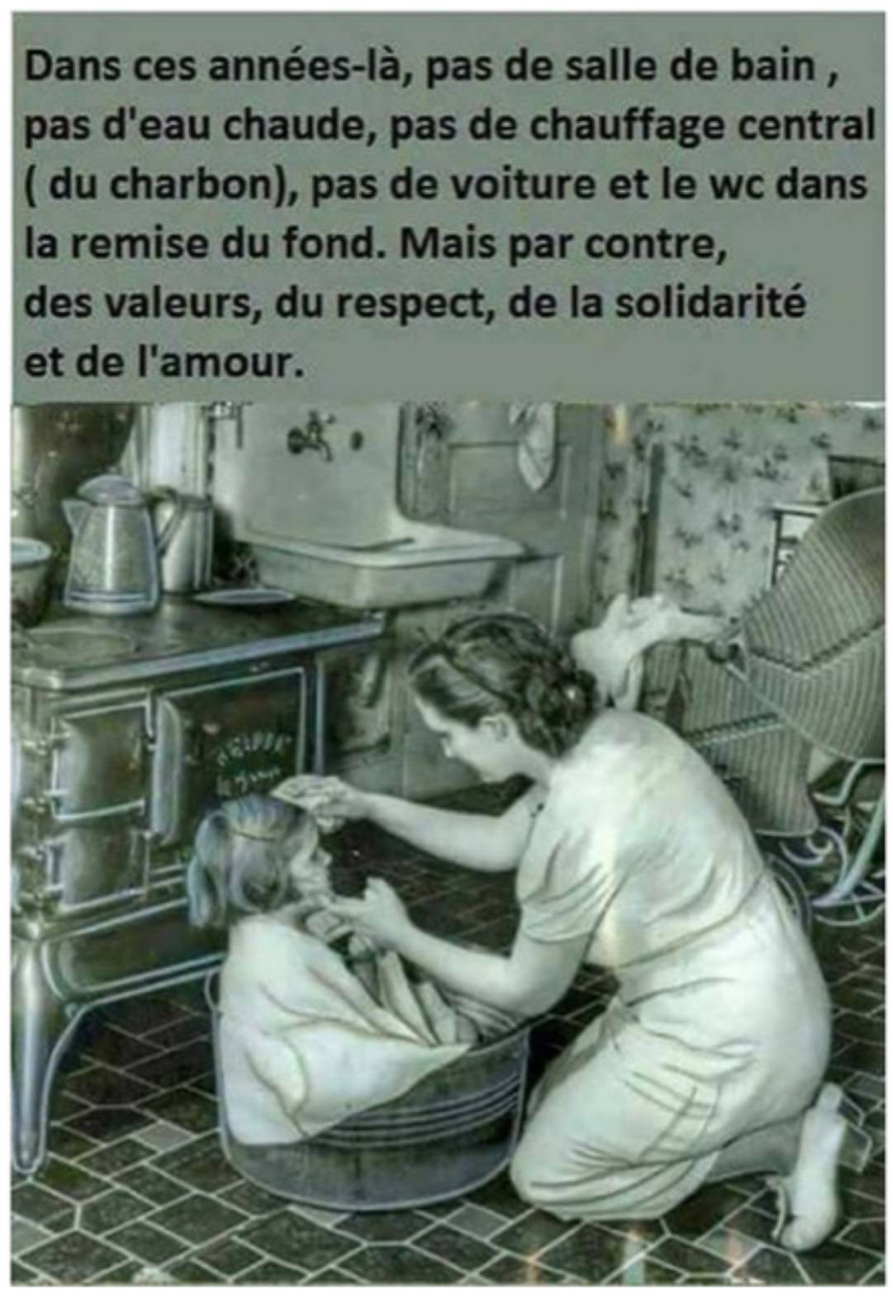

Slide 15


Slide 16
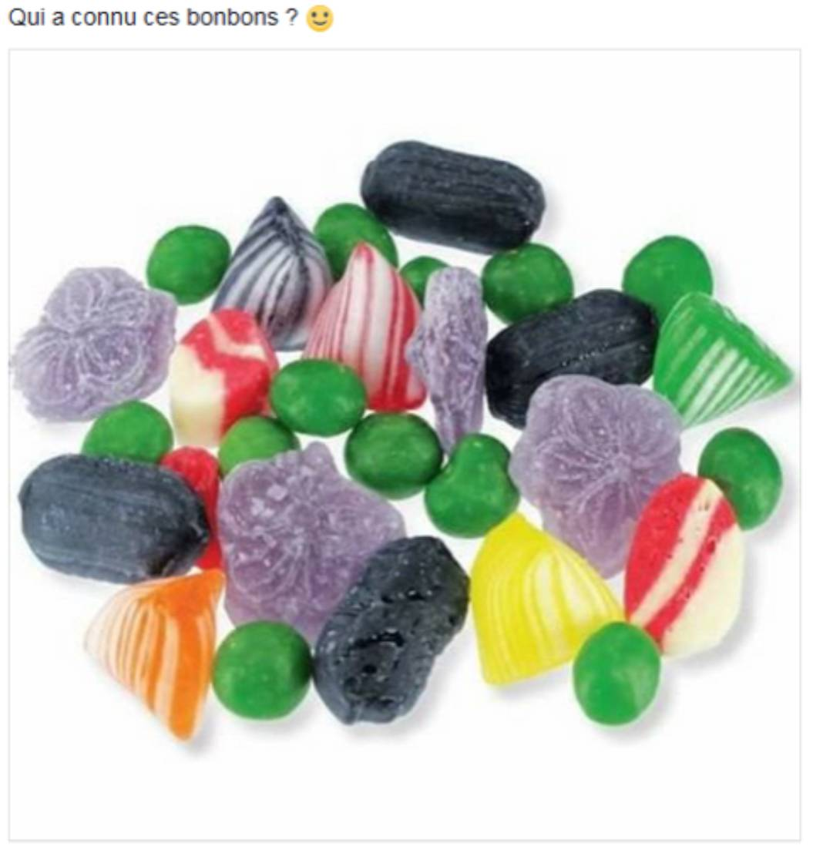
Et ces bonbons
au vrai sucre
et aux goûts
naturels de
violette
menthe
réglisse
citron
…

Slide 17

Le mien était rouge

Slide 18
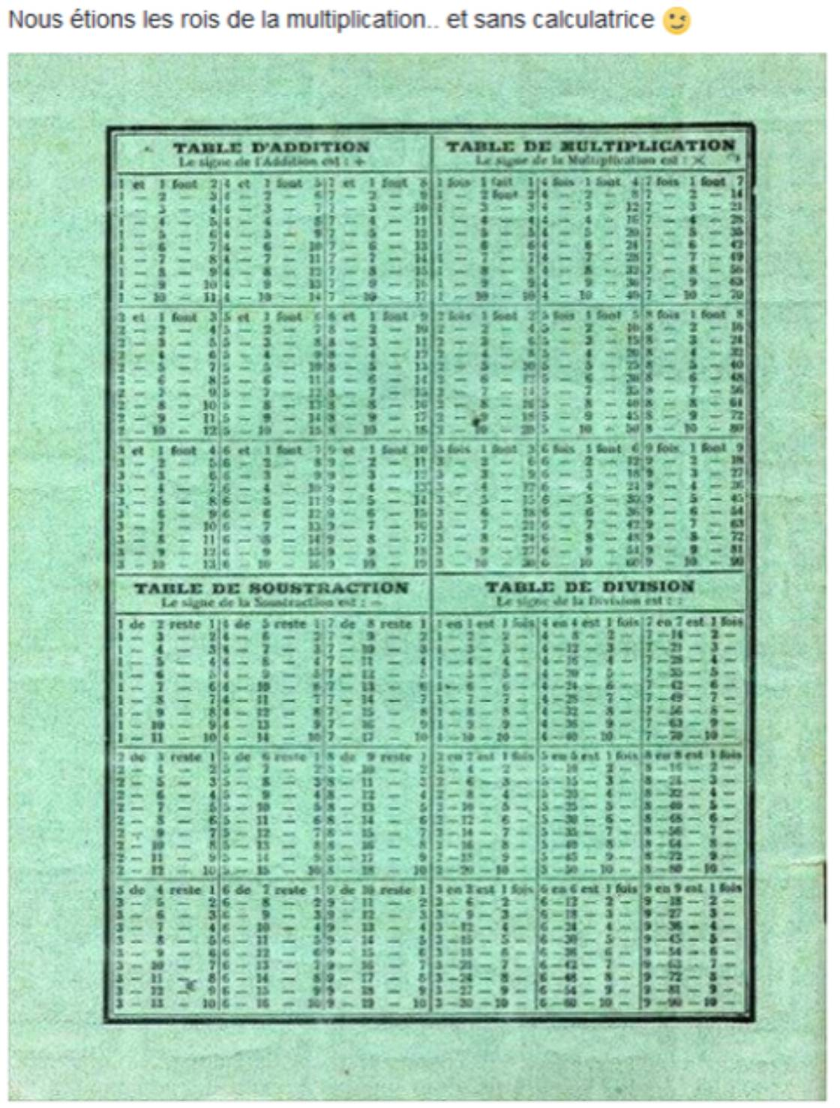
Nous étions
les rois
de la
multiplication
et sans
calculette

Slide 19
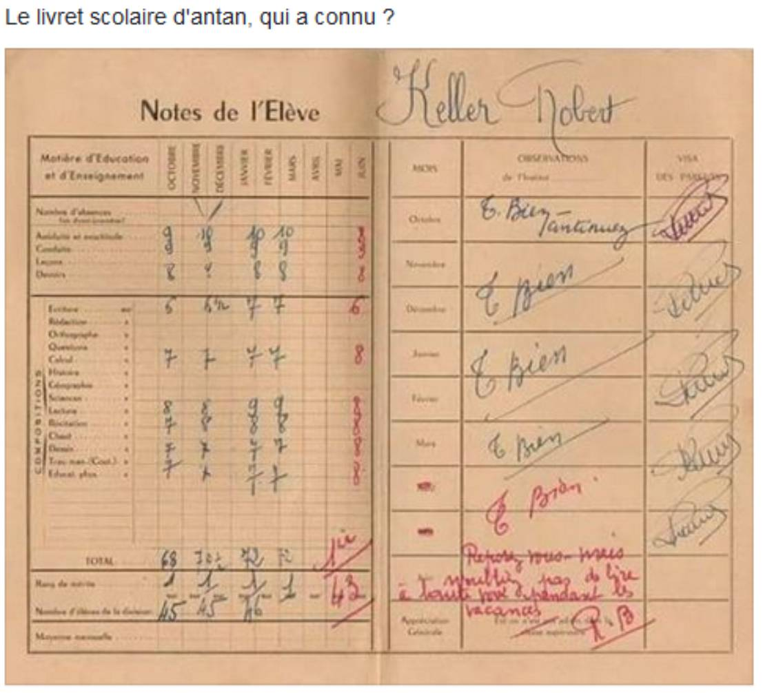
Le carnet
de Notes
qui devait
toujours
être signé

Slide 20
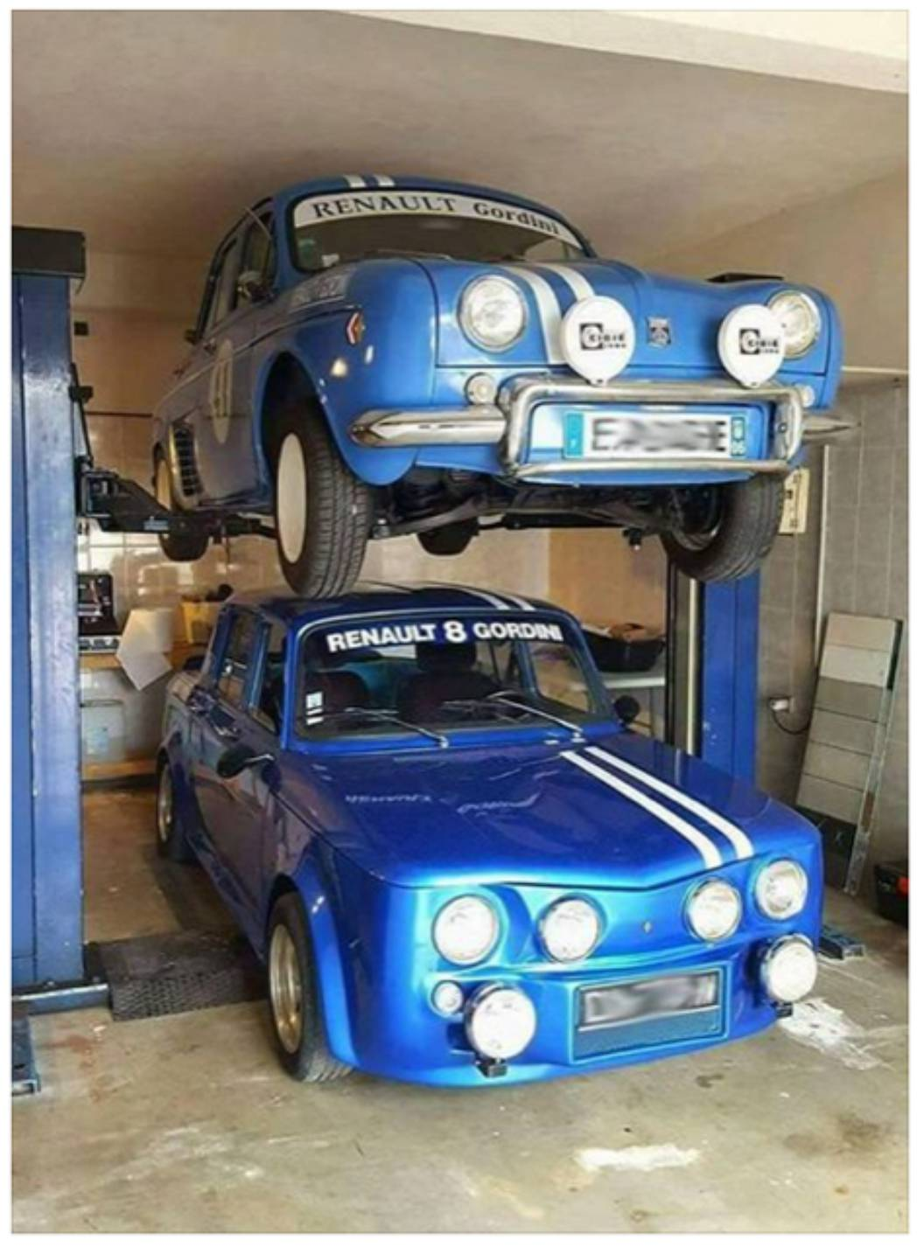
Nous rêvions
tous d’avoir
ce bolide

Slide 21
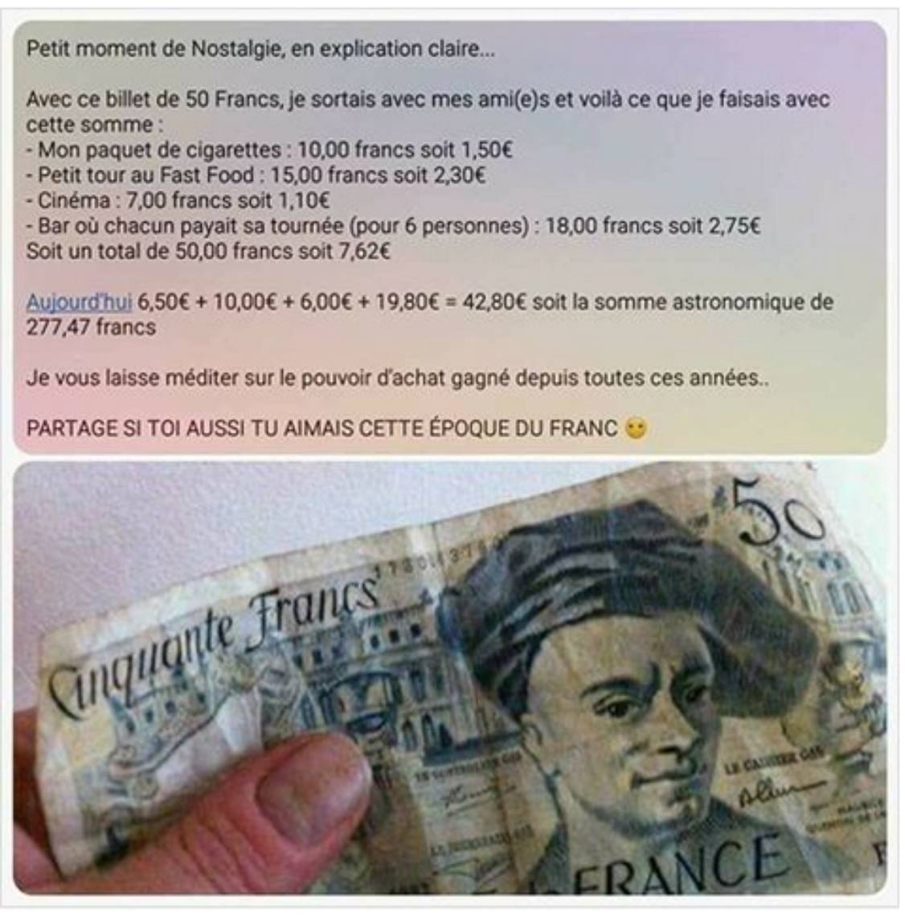

Slide 22
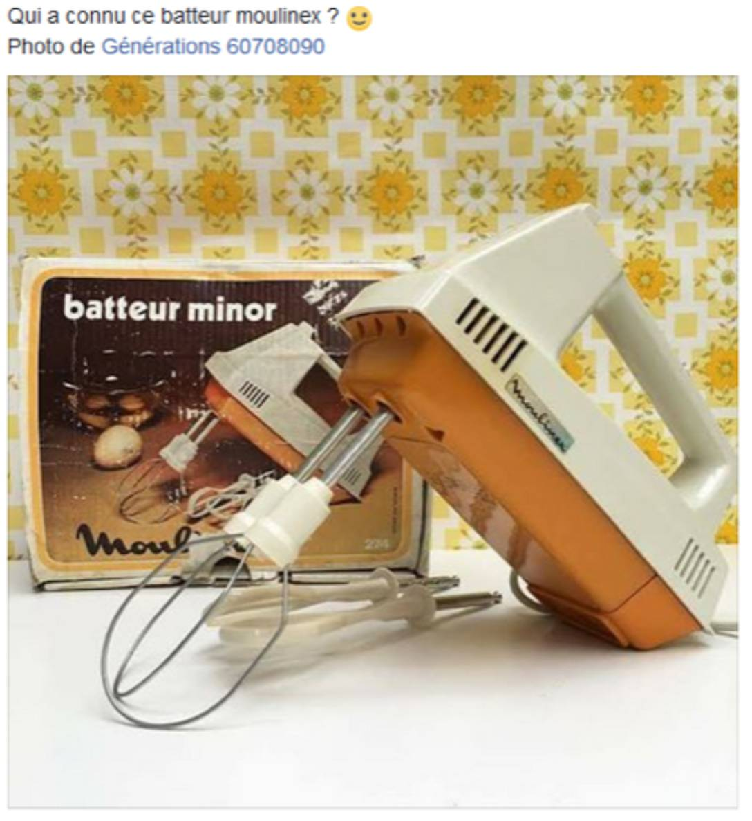
Toutes
les mamans avaient ce
batteur Moulinex

Slide 23
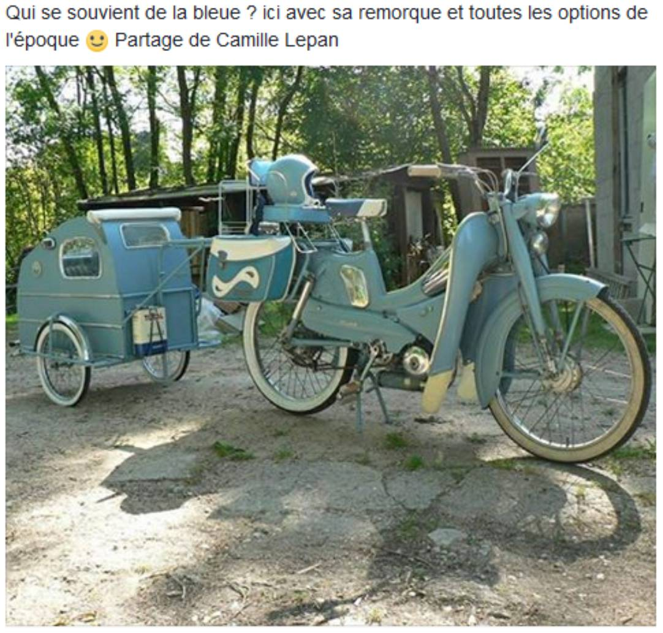
Qui se souviens
de la bleue?
Ici avec sa remorque
et toutes
les options
de l’époque

Slide 24
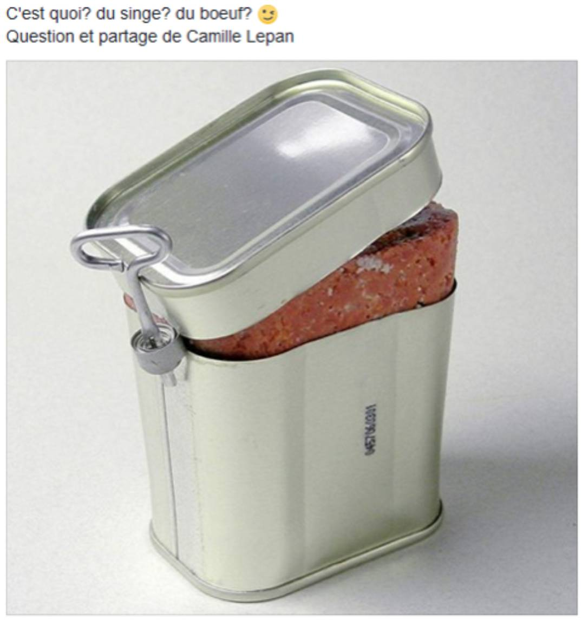
Durant le
service militaire
on avait çà !
Était-ce du bœuf
ou du singe ?

Slide 25
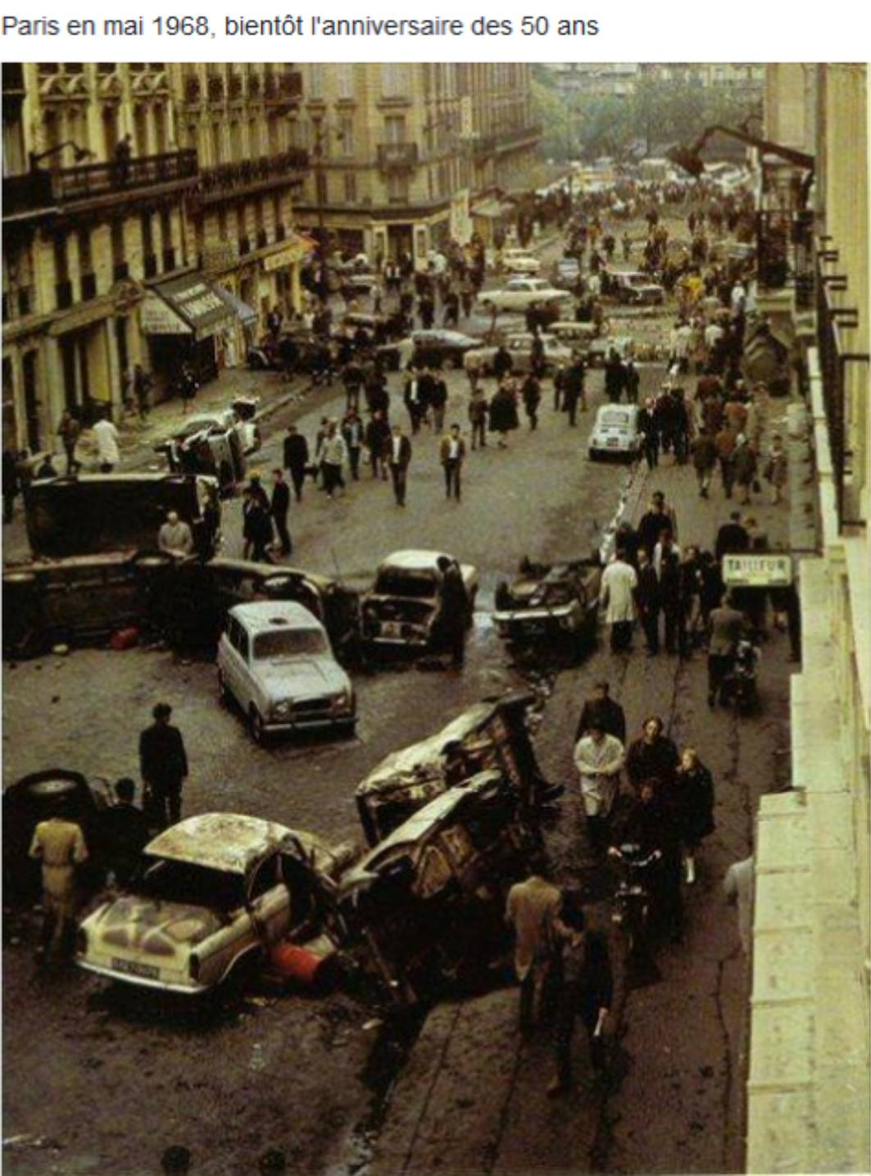
C’était en mai 68
un jour
les gilets jaunes feront pareil
voire bien pire

Slide 26
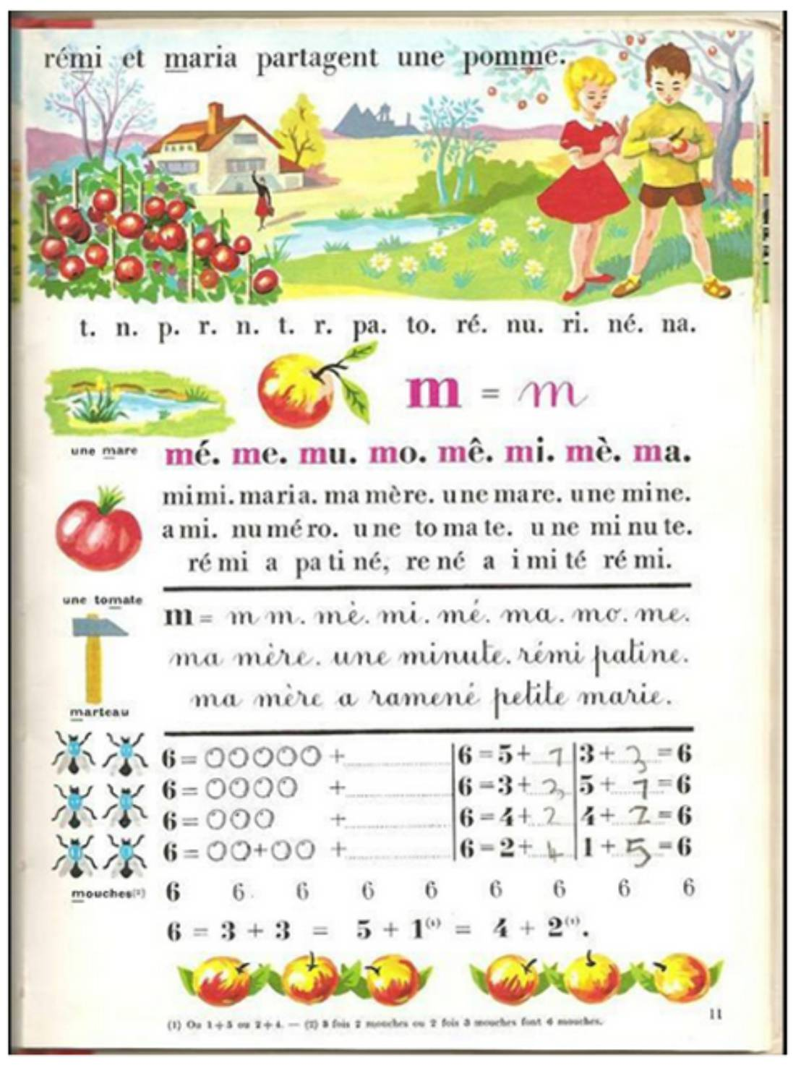
Premier
livre de lecture

Slide 27


Slide 28
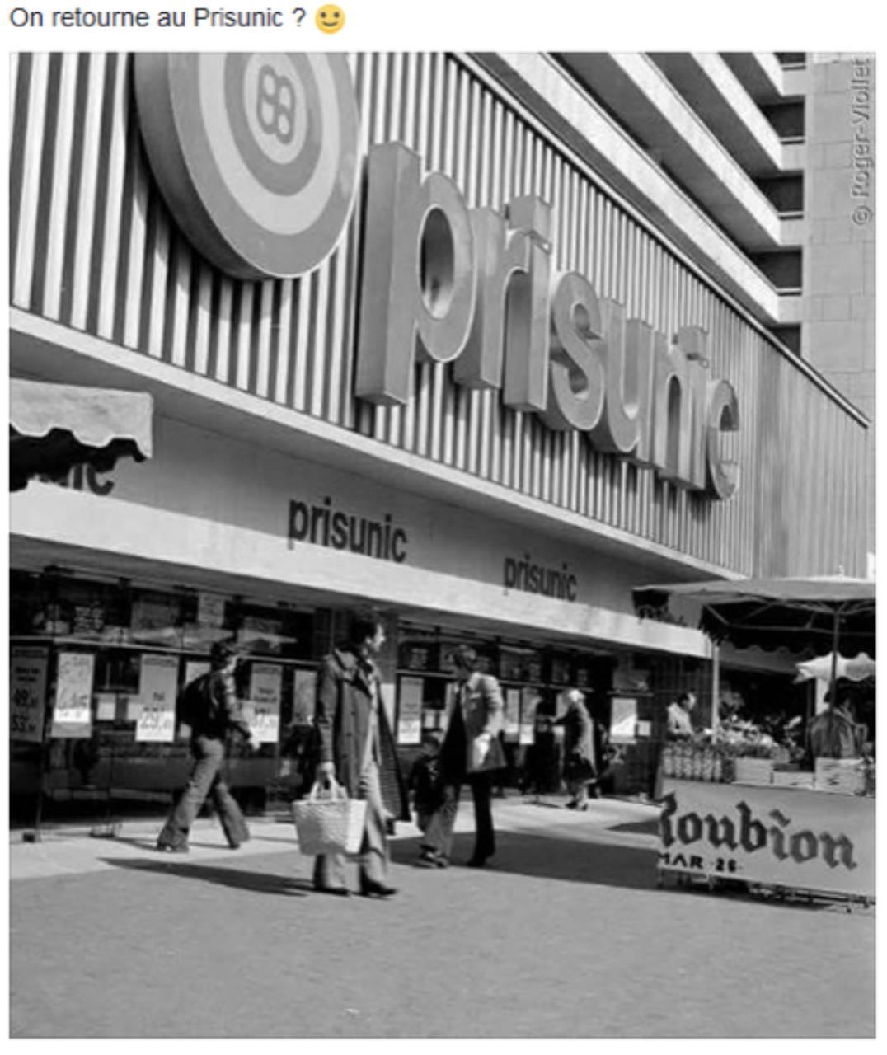
Puis arrivèrent
les supermarchés
et tout le reste
Chanson :
Billie Holiday
The Very Thought Of You

